Slide 1
Язык С++: Циклы
Практика 4

Slide 2
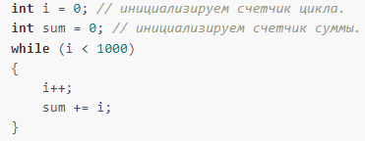
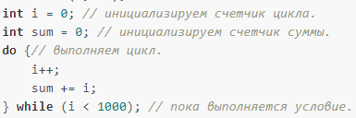
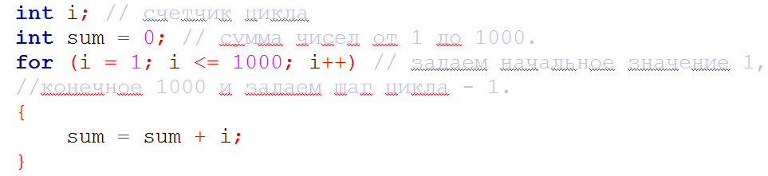
Циклы
Циклы позволяют выполняет некоторый набор инструкций множество раз, пока соблюдается определенное условие. В C++ существует несколько видов циклов.
Цикл while — это цикл с предусловием. Перед очередной итерацией проверяется условие, и если оно истинно, то цикл продолжается.
Данный цикл будет выполняться, пока условие, указанное в круглых скобках является истиной.
Цикл Do … While — Это цикл с постусловием. Отличие от цикла while заключается в том, что первая итерация всегда выполняется безусловно. Только после её завершения проверяется условие цикла. Если оно истинно, то цикл продолжается.
один проход цикла будет выполнен независимо от условия
Если мы знаем точное количество действий (итераций) цикла, то можем использовать цикл for.

Slide 3
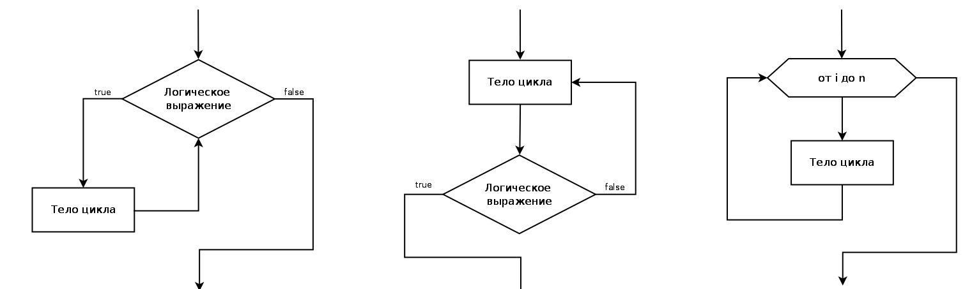
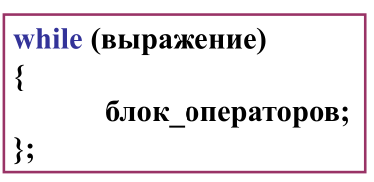
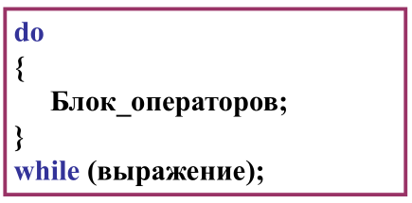
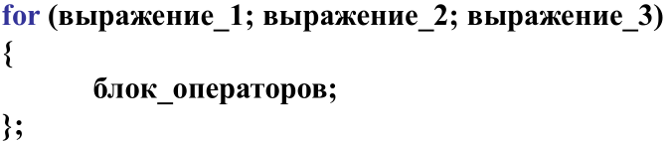
Циклы
Цикл While
Цикл Do … While
Цикл For

Slide 4
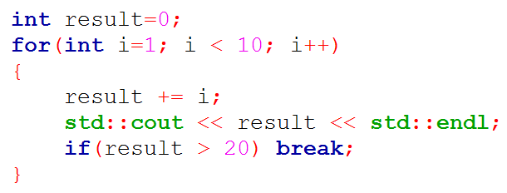
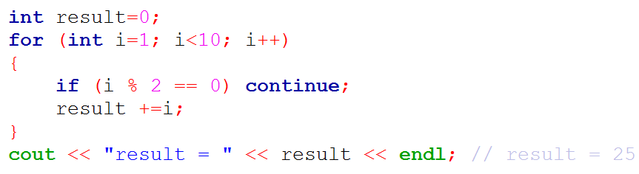
Операторы break, continue
Иногда возникает необходимость выйти из цикла до его завершения. В этом случае можно воспользоваться оператором break. Например, нам надо подсчитать сумму чисел от 1 до 9, пока она не станет больше 20:
Здесь когда значение переменной result станет больше 20 (то есть когда i будет равно 6), осуществляется выход из цикла с помощью оператора break:
В отличие от оператора break, оператор continue производит переход к следующей итерации. Например, нам надо посчитать сумму только нечетных чисел из некоторого диапазона:
Полезный совет: обнуляйте переменные, чтобы при записи в них не записалось непонятно что

Slide 5
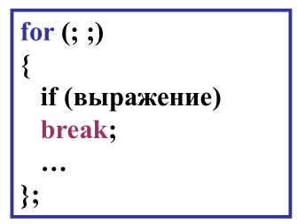
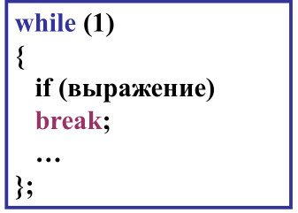
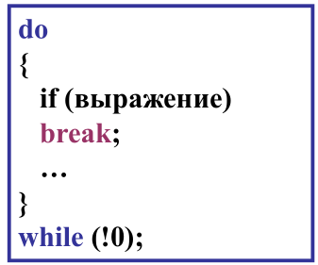
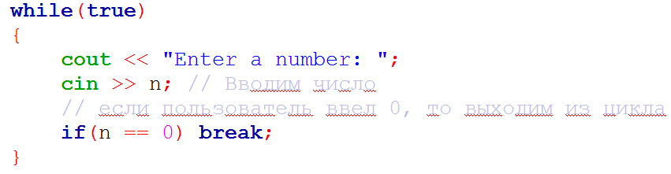
Бесконечный цикл
Иногда необходимо, чтобы цикл выполнялся бесконечно. Например, когда нам надо бесконечно отслеживать изменения каких-то значений или когда мы точно не знаем, сколько итераций циклу предстоит сделать. Бесконечные циклы находят широкое применение в различных областях, например, в графических программах, играх, сетевых программах и т.д. Для создания бесконечного цикла можно использовать любой вид циклов, но во всех случаях условие всегда истинно.
Бесконечный цикл
с предусловием
Бесконечный цикл со счетчиком
Бесконечный цикл
с постусловием
Однако в этих случаях в зависимости от ситуации все равно может быть какое-то условие, при котором цикл может завершить работу. В этом случае для выхода из цикла может применяться оператор break.

Slide 6
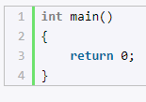
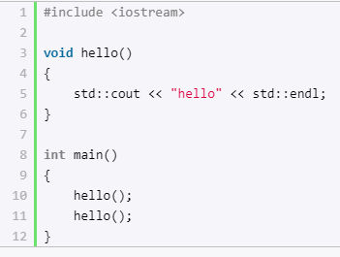

Функции без параметров
Функция в языке C++ — это группа операторов, которые объединены вместе и выполняют определённую задачу. По сути, это именованный блок кода, который можно многократно вызывать по присвоенному имени в различных частях программы. Например, определение функции main, которая должна быть в любой программе на языке C++ и с которой начинается ее выполнение:
Возвращаемым типом функции является тип int, поэтому функция должна использовать оператор return и возвращать какое-либо значение, которое соответствует типу int. Возвращаемое значение ставится после оператора return. Когда запускается программа на языке C++, то запускается функция main. Никакие другие функции, определенные в программе, автоматически не выполняются.
Но если функция имеет тип void, то ей не надо ничего возвращать. Для выполнения функции ее необходимо вызвать.

Slide 7
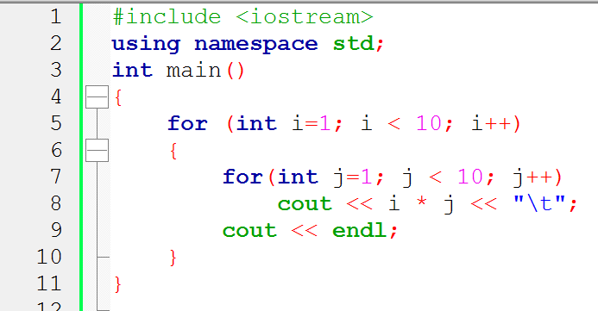

Вложенные циклы
Вложенные циклы в C++ — это когда в теле одного цикла (внешнего) размещается другой цикл (внутренний). Таких вложенных циклов во внешнем цикле может быть несколько.
Чтобы добраться к вложенному циклу, программе необходимо сначала приступить к выполнению внешнего цикла, выполнить то, что прописано в коде до вложенного цикла, и потом уже приступить к выполнению этого цикла.
В данном случае i отвечает за количество строк, а j – за количество столбцов. Как только в первой строке выведется десять чисел (i=1 закончит работу), алгоритм перейдет на следующую строку (cout << endl;), а значение i станет равным двум.
После каждого увеличения i на один внутренний цикл с j будет выполняться 10 раз
Примерный ответ на третье задание. В данном случае внешний цикл равен трем, а внутренний двум (по две фигуры в блоке), дальше отступ.

